Slide 1
파이썬
생활 프로그래밍
이태훈

Slide 2
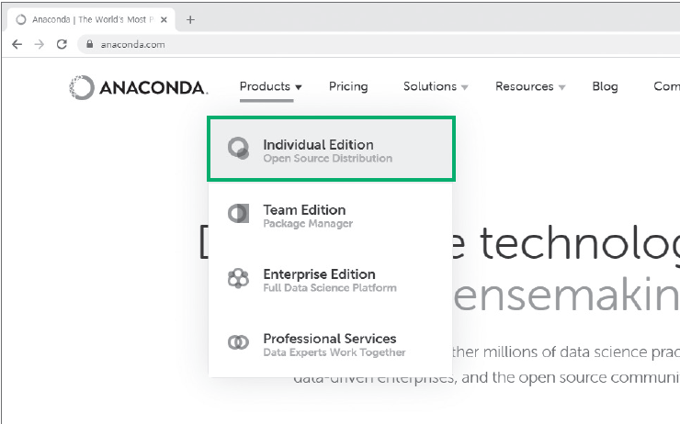
01-2 파이썬 개발 환경 준비하기
아나콘다 설치하기 (1)
아나콘다 다운로드 페이지로 이동
anaconda.com 접속
[Products – Individual Edition] 클릭

Slide 3
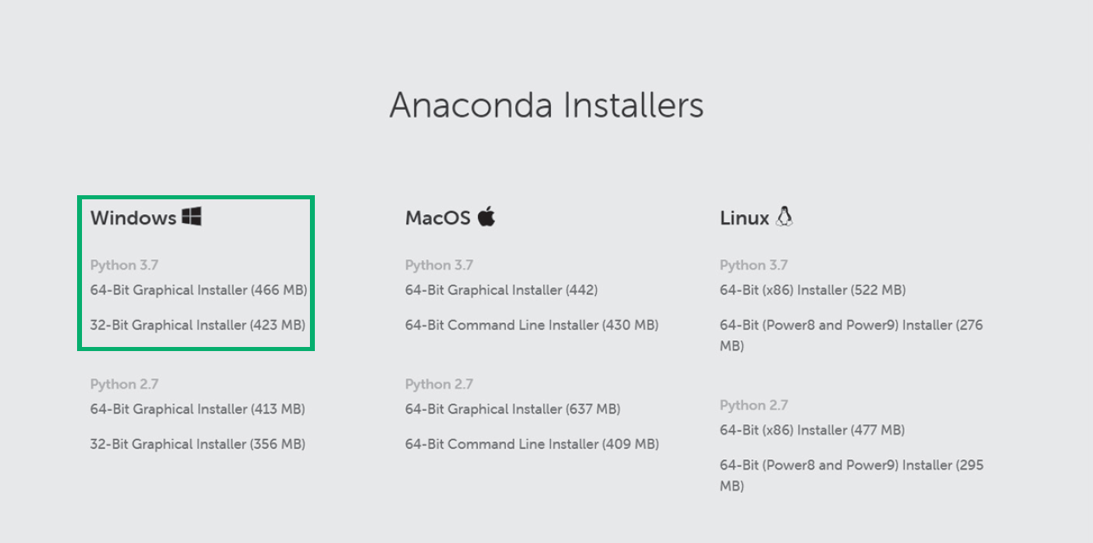
01-2 파이썬 개발 환경 준비하기
아나콘다 설치하기 (2)
파이썬 3.x 버전의 아나콘다 다운로드
<Download> 버튼 클릭
운영체제에 맞는 설치 파일 클릭

Slide 4
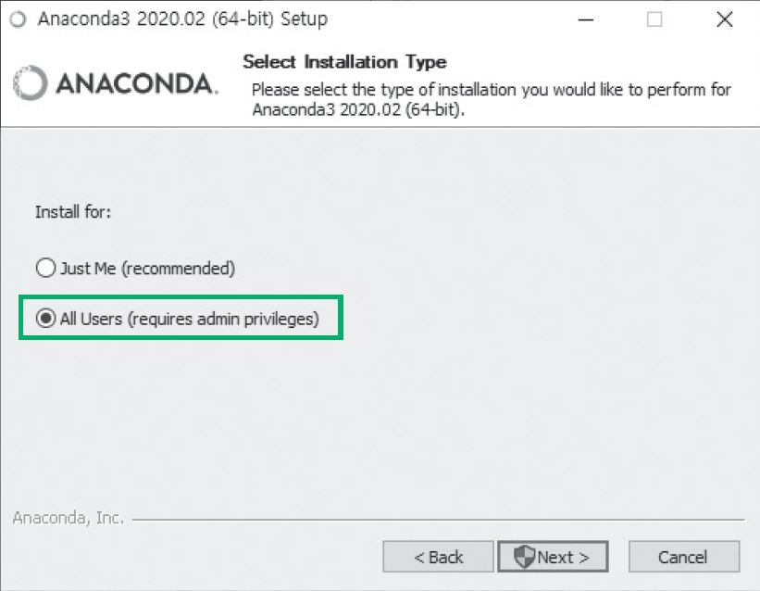
01-2 파이썬 개발 환경 준비하기
아나콘다 설치하기 (3)
설치 파일 실행
다운로드한 설치 파일 실행
설치 타입을 ‘Just Me’에서 ‘All Users’로 변경

Slide 5
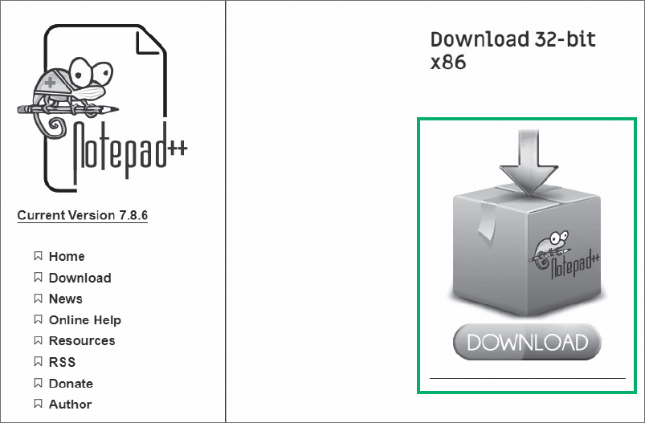
01-3 인터프리터와 에디터 준비하기
Spyder IDE (spyder-ide.org)
노트패드 설치하기 (1)
설치 파일 다운로드
다운로드 페이지로 이동 (링크: notepad-plus–plus.org/downloads/)
최신 버전 찾아 <Download> 클릭

Slide 6
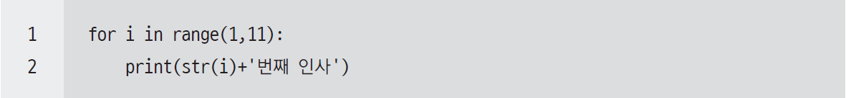
01-3 인터프리터와 에디터 준비하기
반복문 출력 프로그램 작성 (1)
노트패드++에 다음 코드를 작성

Slide 7
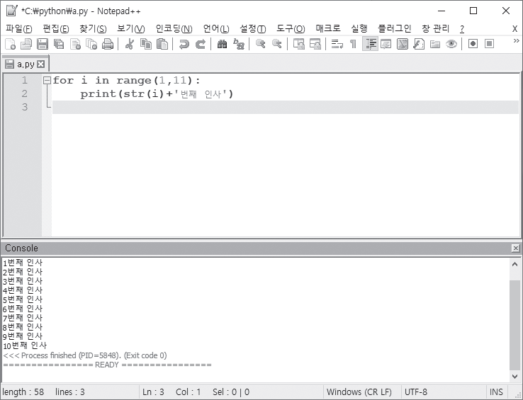
01-3 인터프리터와 에디터 준비하기
노트패드++에서 프로그램 실행 (5)
프로그램 실행 결과 확인
프로그램 실행 결과가 콘솔 창으로 출력됨

